Slide 1


Slide 2


Slide 3

First NoSQL Database

Slide 4
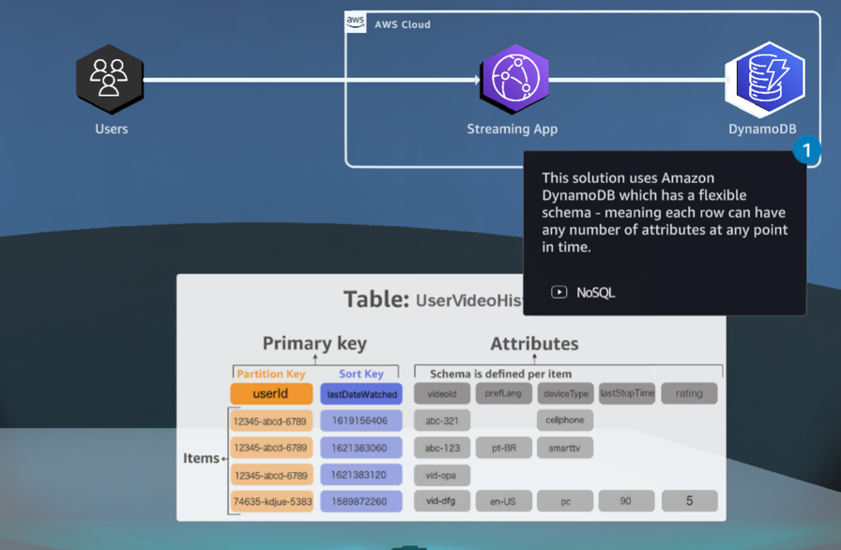
โซลูชันนี้ ใช้ Amazon DynamoDB ซึ่งมี สคีมา ที่ยืดหยุ่นซึ่งสามารถมีแอตทริบิวต์จำนวนมากเท่าใดก็ได้ในเวลาใดก็ได้

Slide 5
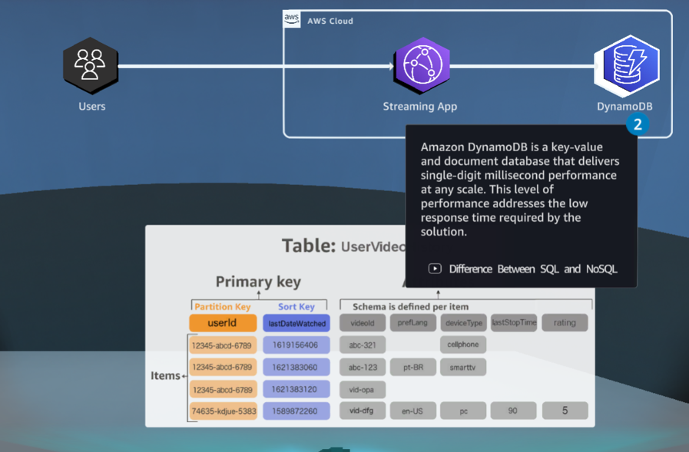
Amazon DynamoDB เป็นฐานข้อมูลคีย์-ค่าและเอกสารที่ให้ประสิทธิภาพระดับมิลลิวินาทีหลักเดียวในทุกขนาดประสิทธิภาพระดับนี้ระบุเวลาตอบสนองที่ต่ำซึ่งโซลูชันต้องการ

Slide 6
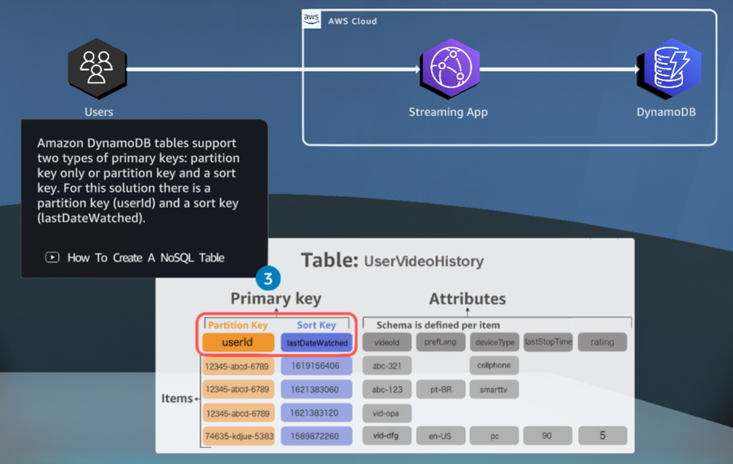
ตาราง Amazon DynamoDB รองรับคีย์หลักสองประเภท: คีย์พาร์ติชันเท่านั้นหรือคีย์พาร์ติชันและคีย์การจัดเรียง สำหรับโซลูชันนี้มีคียพาร์ติชัน (uesrId) และคีย์การจัดเรียง (lastDateWatched)

Slide 7
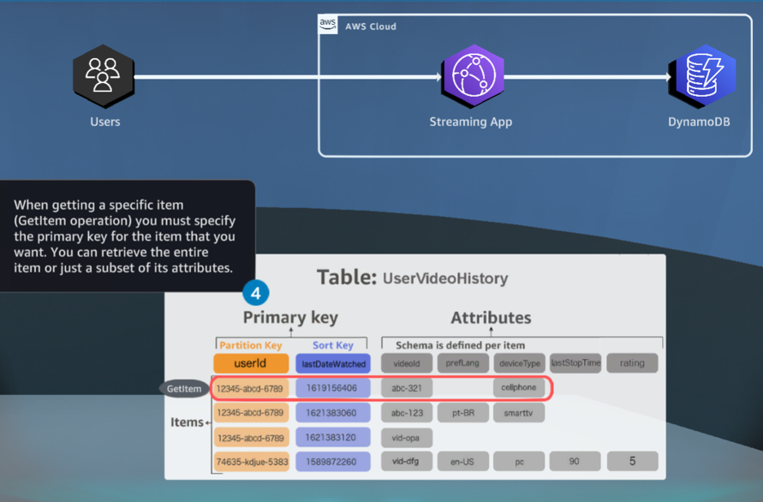
เมื่อได้รับรายการเฉพาะ (GetItem operation) คุณต้องระบุคีย์หลักสำหรับรายการที่คุณต้องการ คุณสามารถดึงข้อมูลรายการ ทั้งหมดหรือเพียงชุดย่อยของแอตทริบิวต์

Slide 8
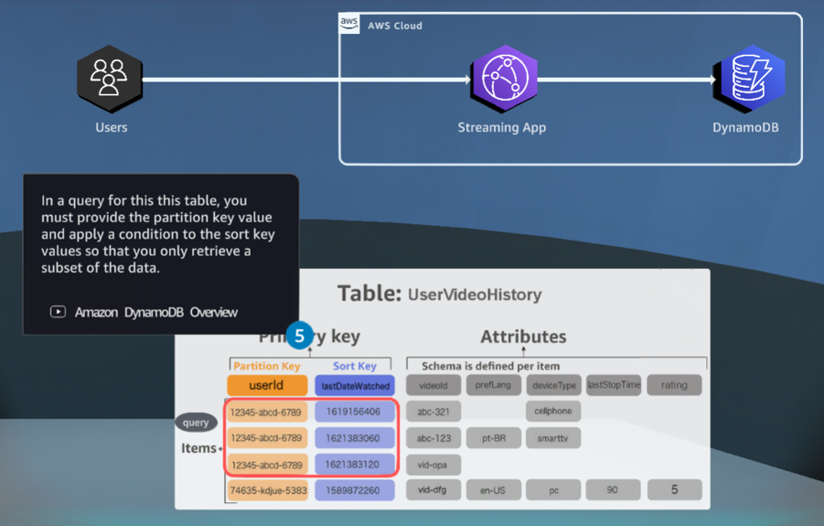
ในเคียวรีสำหรับตารางนี้ คุณต้องระบุค่าคีย์ของพาร์ติชันและใช้เงื่อนไขกับค่าคีย์การจัดเรียงเพื่อให้คุณดึงเฉพาะชุดย่อยของข้อมูลเท่านั้น

Slide 9
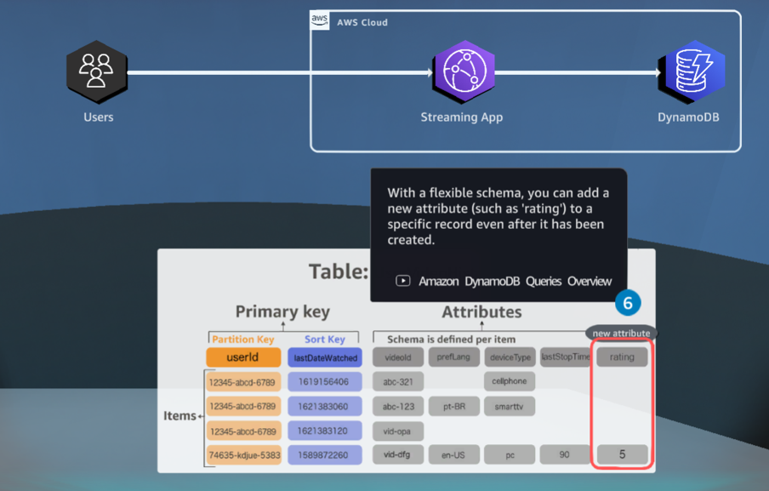
ด้วย สคีมา ที่ยืดหยุ่น คุณสามารถเพิ่มแอตทริบิวต์ใหม่ (เช่น ‘การให้คะแนน’) ลงในเรกคอร์ดเฉพาะได้แม้ว่าจะถูกสร้างขึ้นแล้วก็ตาม

